Slide 1

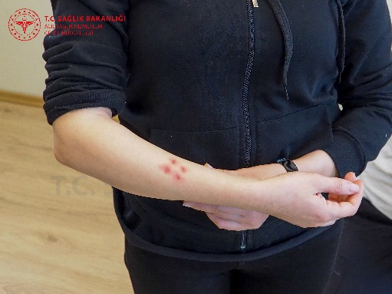
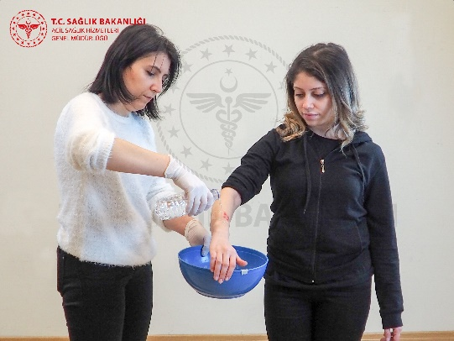
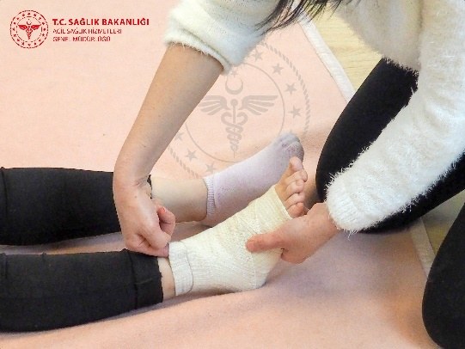
BÖCEK SOKMALARI VE HAYVAN ISIRIKLARINDA İLK YARDIM

Slide 2

Amaç ve Öğrenim Hedefleri
  Amaç;
Katılımcılar böcek sokmaları ve hayvan ısırıklarında ilk yardım konusunda bilgi, beceri ve tutum kazanacaklardır.
Öğrenim Hedefleri;
Hayvan ısırıklarında ilk yardım uygulayabilmeli.
Yılan ısırıkları , denizanası ve böcek ısırıklarında ilkyardım uygulayabilmeli.

Slide 3
Hayvan Isırıkları (Kedi, Köpek, At, İnek)
Genel Bilgiler
Hayvan ısırıkları önemli bir halk sağlığı sorunudur.
Bir hayvan ısırığında iki sorunla karşı karşıya kalınmaktadır.
  Vücutta ortaya çıkan doku yaralanması,
  Daha sonra oluşabilecek enfeksiyonlar yani mikrobik hastalıklardır.
Bu enfeksiyonların başında tetanoz ve kuduz gelmektedir.
Acilen tedavi edilmezse hastalık öldürücüdür.

Slide 4

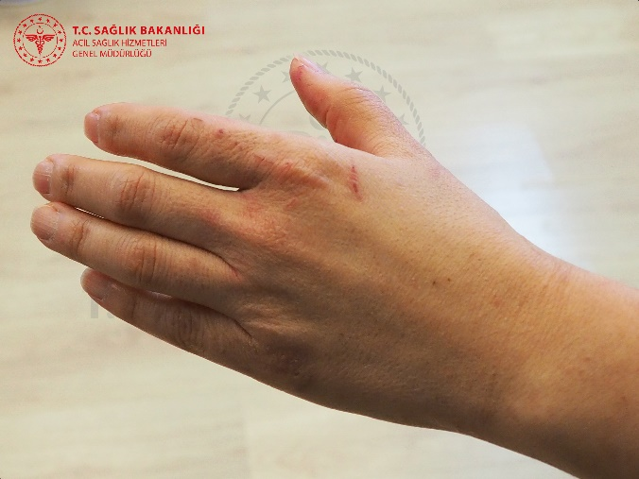
Hayvan Isırıkları (Kedi, Köpek, At, İnek)
Belirti Ve Bulgular
Isırık ve diş izleri
Cilt ve cilt altı dokularda yaralar
Cilt ve doku kayıpları
Orta veya şiddetli kanama
Şişlik
Kızarıklık
Ağrı

Slide 5
Hayvan Isırıkları (Kedi, Köpek, At, İnek)
İlk Yardım
Yaşamsal bulgular değerlendirilir.
Yaraya bakmadan önce eller su ve sabunla yıkanır.
Mümkünse eldiven giyilir eğer eldiven giyilemez ise temiz bir plastik poşet kullanılarak hasta/yaralının kanı veya yarası ile temas önlenir.
Isırık yerini 10-15 dakika su ve sabunla yıkanır.
Yara şiddetli kanıyorsa yaraya doğrudan bası uygulayarak kanama durdurulur.
Yarayı kuru temiz bir bez veya bandajla örtülür.

Slide 6

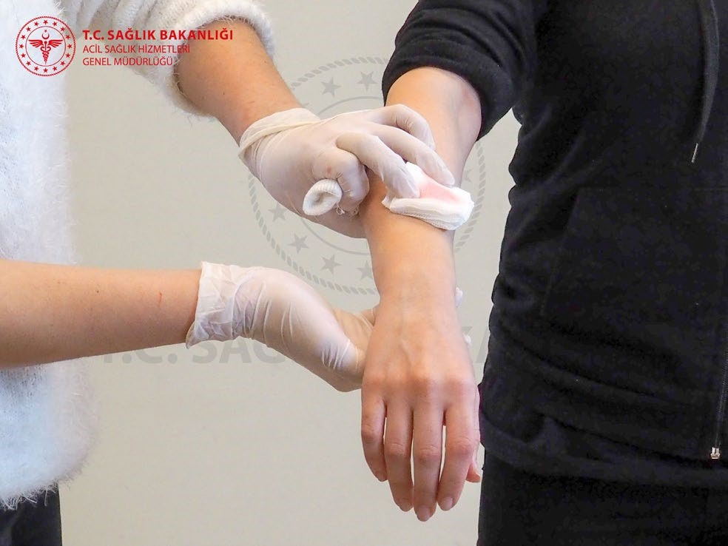
Hayvan Isırıkları (Kedi, Köpek, At, İnek)
İlk Yardım
Hasta/yaralıya kuduz ve/veya tetanoz aşıları ve yara bakımı için bir sağlık kuruluşuna başvurması sağlanır.
Yaralanma ciddi ve yaralının hayati tehlikesi mevcutsa derhal 112 acil yardım numarası aranır.

Slide 7
Hayvan Isırıkları (Kedi, Köpek, At, İnek)
Dikkat Edilmesi Gereken Hususlar
Hasta/yaralının yarasına bakmadan önce ve sonra eller yıkanır. Elleri yıkamak için sabun ve dezenfektanlar kullanılır.
Yara üzerine herhangi yabancı bir madde (çeşitli otlar, biber, yağ, benzin vs) dökmekten ve yara üzerinde herhangi bir işlem yapmaktan kaçınılır.
Hayati tehlike oluşturmasa dahi, köpek (veya başka bir hayvan) tarafından ısırılan kişinin mutlaka en yakın sağlık kuruluşuna başvurması sağlanır.
Kuduz aşısı yapılmamış hayvanları en az 10 gün gözetim altında tutulur.

Slide 8
Hayvan Isırıkları (Kedi, Köpek, At, İnek)
Dikkat Edilmesi Gereken Hususlar
Hayvanı yakalamak için çabalanmaz ve hayvana yaklaşılmaz. (Hayvanı yakalamak için çabalanmaktan ve hayvana yaklaşmaktan kaçınılır).
Kesinlikle gerekli olmadıkça hayvan öldürülmez (öldürmekten kaçınılır) eğer öldürülmesi gerekiyorsa, kuduz muayenesi için hayvanın baş ve beynini hasardan korunur.
Uygun önlemler almadan hayvana dokunulmaz.
Enfekte tükürük hayvanın derisinde ve tüylerinde olabilme ihtimali nedeni ile eldiven giyilir veya ölü bir hayvan taşımak zorunda kalınırsa bir kürek kullanılır.

Slide 9
Yılan Isırıkları
Yılan ısırıklarının etkileri yılanın türüne göre değişir. Ancak genel kabul tüm yılan ısırıklarına zehirliymiş gibi muamele edilmesidir.

Slide 10
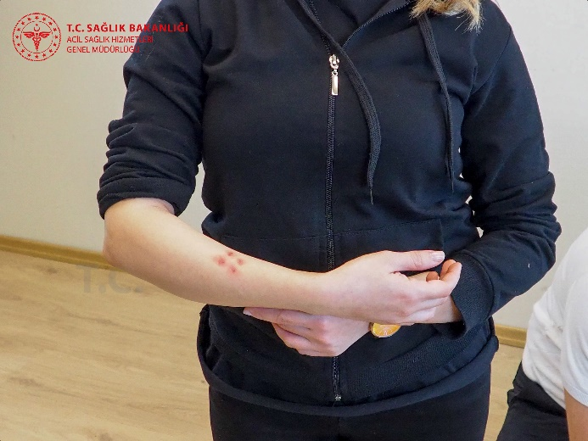
Yılan Isırıkları
Belirti Ve Bulgular
Isırık yerinde;
  Kanama Şişlik Morarma
  Ağrı Uyuşma Diş izleri
  Görme bulanıklığı
  Konuşma bozukluğu
  Terleme
  Bulantı veya kusma
  Karın ağrısı ve ishal
  Bilinç bulanıklığı
  Nefes darlığı

Slide 11
Yılan Isırıkları
İlk Yardım
Hasta/yaralıya uzanması ve hareket etmemesi söylenir.
Sakin kalmak ve hareket etmemek zehrin yayılmasını yavaşlatacağı için hasta/yaralı sakinleştirilir.
Mümkünse eldiven giyilir eğer eldiven giyilemez ise temiz bir plastik poşet kullanılarak hasta/yaralının kanı veya yarası ile temas önlenir.
Şişme nedeniyle kan akışını engelleyecek yüzük ve saat gibi takılar ve sıkı giysiler çıkarılır.
Yara temiz bir pamuklu bez veya bandajla örtülür.
Isırık yeri kol ve bacaklarda ise yara üstünden dolaşımı engellemeyecek şekilde bandaj uygulanır.

Slide 12
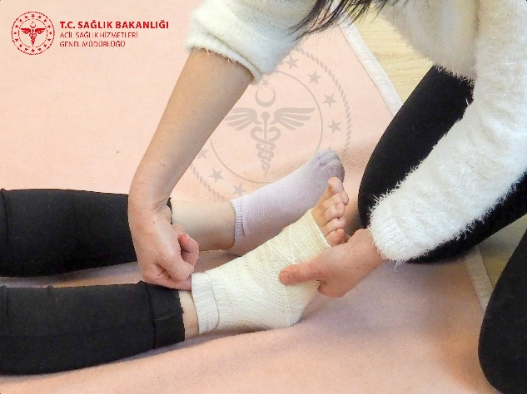
Yılan Isırıkları
İlk Yardım
112 acil yardım numarası aranarak ya da aratarak yardım istenir.
Tıbbi yardım sağlanıncaya kadar hasta /yaralı ile birlikte kalınır.
Yaşamsal bulguları gözlemlenir.

Slide 13
Yılan Isırıkları
Dikkat Edilmesi Gerekli Hususlar
Yılan ısırığında yara üzerine soğuk veya buz uygulaması yapılmaz.
Enfeksiyona yol açma ve yara iyileştirmesini geciktirme riski nedeniyle yara üzerine kesinlikle herhangi bir (vakumla, şırınga ya da ağızla yaranın emilmesi, kesilmesi, enjeksiyon gibi) işlem yapılmaz. (yapmaktan kaçınılır)
Yılan ısırıklarında turnike uygulaması yapılmaz.

Slide 14
Denizanası Sokmaları
Genel Bilgiler
Denizanaları her okyanus ve denizde bulunur. Denizanası dokunaçlarında küçük ve içi zehir dolu mızrakları vardır. Bunları kurbanlarına saplayarak zehirlenmelere neden olurlar.
Çoğunluğu zararsız olmasına rağmen, bazı türleri yerel (lokal) ve tüm vücudu ilgilendiren (sistemik) reaksiyonlara neden olabilir.

Slide 15
Denizanası Sokmaları
Genel Bilgiler
Çoğu zaman, sadece küçük ve genellikle yanıklara benzeyen kaşıntılı reaksiyonlara neden olurlar.
Bu lezyonlar genellikle birkaç gün ile birkaç hafta arası bir sürede kendiliğinden iyileşir.
Nadir de olsa sokma yerinde sonradan renk değişikliği meydana gelebilir.
Kutu denizanası ve mavi şişe denizanaları zehirli denizanalarıdır. Bu türlere Türkiye’de pek rastlanılmamaktadır.

Slide 16
Denizanası Sokmaları
Belirti Ve Bulguları
Yara yerindeki yerel belirti ve bulgular | Tüm vücudu ilgilendiren belirti ve bulgular
Kızarıklık Ağrı Kaşıntı Uyuşma ve karıncalanma Cilt döküntüleri ve püstüller (Ciltte, içerisinde cerahat bulunan kabarık lezyonlar) | Kas ağrısı Kusma Terleme Huzursuzluk Tansiyonda yükselme Karın ağrısı Göğüs ağrısı

Slide 17
Denizanası Sokmaları
İlk Yardım
Kişinin sokma bölgesini ovması önlenir.
Denizanasının dokunaçlarını çıkarılır. Eğer dokunaçlar yapışık durumda ise; bunlar kredi kartı gibi düz bir nesne kullanılarak kazıyarak çıkarılır.
Denizanasının dokunaçlarının etkisiz hale getirilmesi için coğrafi bölgeye ve denizanası türüne göre; deniz suyu, karbonat ve sirke veya sokmanın olduğu yere ısı uygulaması yapılır.
Tatlı su zehrin açığa çıkmasına ve daha fazla zehirlenmeye neden olabileceğinden tatlı su uygulaması yapılmaz.

Slide 18
Denizanası Sokmaları
İlk Yardım
Denizanasının türünden emin olunamıyorsa temas bölgesi sadece deniz suyu ile iyice durulanır.
Ölümcül denizanası olan bölgelerde hemen 112 acil yardım numarasını arayarak ya da aratarak yardım istenir.
Denizanası sokmalarının tedavisinde basınçlı bandajlar kullanılmaz.

Slide 19
Böcek Isırıkları Veya Sokmaları
(Kene, Örümcek, Akrep, Arı)
Böcek ısırığı veya sokmalarının çoğu, ısırık veya sokma bölgesi ile sınırlı küçük reaksiyonlara neden olur ve genellikle de evde tedavi edilebilir.
Ancak ağız ve boğaz bölgesindeki ısırık veya sokmalar, oluşabilecek şişlik nedeniyle tehlikelidir ve hayatı tehdit edebilir.
Bazı insanlarda böcek ısırık veya sokmasına karşı alerjik reaksiyon meydana gelir. Bu reaksiyon yerel (lokal) veya tüm vücudu ilgilendiren (sistemik) tarzda olabilir.

Slide 20
Böcek Isırıkları Veya Sokmaları
(Kene, Örümcek, Akrep, Arı)
Isırma veya sokmaya neden olan hayvana göre ortaya çıkan belirti ve bulgular değişebilir. Örneğin;
  Arı sokmasında; Sokma bölgesi ağız veya boğaz ise, ortaya çıkan yerel reaksiyon hava yolu tıkanıklığına neden olabilir. Özellikle arı birkaç yerden soktuysa, nefes borusuna yakın bir yerden soktuysa ya da kişi alerjik bünyeli ise ciddi anlamda risk oluşturur.
  Kene ısırığında; Kırım-Kongo Kanamalı Ateşi, Lyme ve Tularemi gibi hastalıklar görülebilir.
  Akrep sokmasında; Akrep zehirli ise tüm vücudu ilgilendiren (sistemik) ciddi bulgular ortaya çıkabilir.

Slide 21

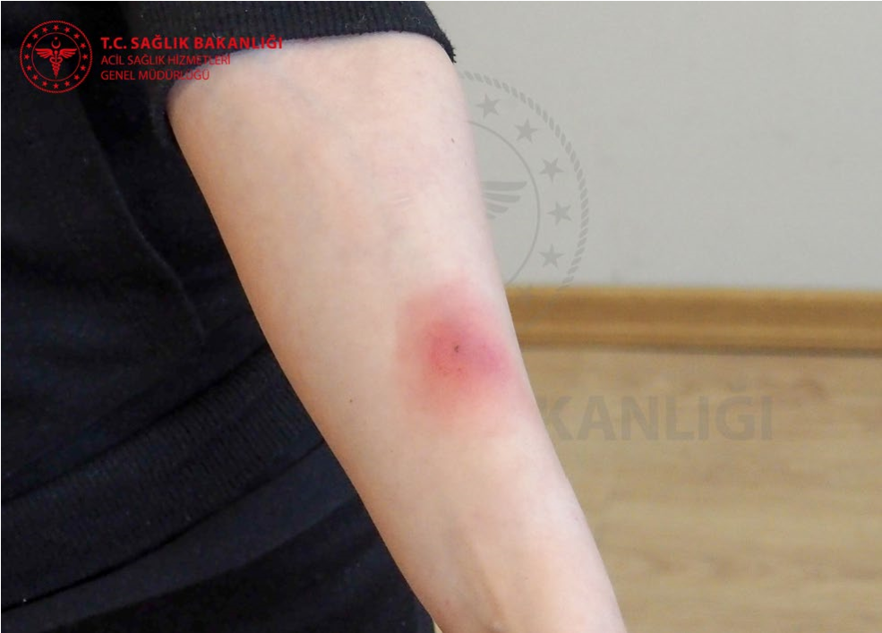
Böcek Isırıkları Veya Sokmaları
(Kene, Örümcek, Akrep, Arı) - Belirti Ve Bulgular
Yerel (lokal) belirti ve bulgular;
Isırık veya sokma bölgesinde;
  Ağrı
  Şişlik
  Kızarıklık veya döküntü
  Kaşıntı ve kabarıklık görülebilir.
  Kene gibi bazı hayvanlar ise cilde tutunmuş halde görülür.

Slide 22
Böcek Isırıkları Veya Sokmaları
(Kene, Örümcek, Akrep, Arı) - Belirti Ve Bulgular
Tüm vücudu ilgilendiren (sistemik) tarzdaki bir alerjik reaksiyon, potansiyel olarak hayatı tehdit edebileceğinden acil müdahale gerektirir.
Alerjik reaksiyonu olan bir kişide tüm vücudu ilgilendiren (sistemik) aşağıdaki belirti ve bulgular görülebilir;
  Döküntü
  Kaşıntı
  Kas krampları, titreme ve karıncalanma
  Terleme
  Hırıltı, ses kısıklığı veya nefes almada zorluk
  Baş dönmesi veya baygınlık
  Yutma güçlüğü
  Yüz ve dudaklarda şişlik
  Bulantı, kusma veya ishal
  Kaygı veya huzursuzluk
  Bayılma
  Şok

Slide 23
Böcek Isırıkları Veya Sokmaları
Kene Isırıkları
Kene ısırıkları sıklıkla ağrısız olduğu için, genellikle ısırılan kişiler keneyi ancak ısırıldıktan çok sonra fark ederler. Kenenin fark edildikten sonra en kısa sürede vücuttan uzaklaştırılması önemlidir.
Kenenin insan vücudunda kaldığı sürenin uzaması ile hastalık geçiş riski artmaktadır.
Özellikle bu süre 24 saat ve üzerinde ise risk daha da artmaktadır.
Bu nedenle kenenin hızlıca ve parçalamadan çıkarılması gereklidir.

Slide 24
Böcek Isırıkları Veya Sokmaları
Kene Isırıklarında İlk Yardım
Kenenin tutunduğu ciltten çıkarılma işlemi;
  Keneye asla çıplak elle dokunulmaz ve eldiven giyilir.
  Keneleri ince cımbız kullanarak (parmaklarla değil) çıkarılır.
  Keneyi mümkün olduğu kadar cilde yapıştığı yere en yakın yerden baş kısmından tutularak çok sıkmadan yukarı doğru çekerek çıkartılır.
  Kenenin baş ve ağız kısmının tam olarak çıkartılmasına dikkat edilir.

Slide 25
Böcek Isırıkları Veya Sokmaları
Kene Isırıklarında İlk Yardım
  Çıkartmak için kene bükülmez veya sarsılmaz.
  Kenenin gövdesini sıkılmaz, ezilmez ve patlatılmaz.
  Vazelin, alkol, benzin, mazot ve aseton gibi maddeler uygulanmaz.
  Sıcak uygulamaz. Kibrit, çakmak veya sigara ile yakmaya çalışılmaz.
  Keneyi çıkartmışsanız gerekli kan testlerini yaptırtmak için, keneyi çıkartamadıysanız veya keneyi çıkartma işlemini yapamayacağınızı düşünüyorsanız zaman kaybetmeden ısırılan kişinin mutlaka en yakın sağlık kuruluşuna başvurması sağlanır.

Slide 26
Böcek Isırıkları Veya Sokmaları
Örümcek Isırıkları
Örümcekler et obur hayvanlardır ve kurbanlarını zehirleyerek felç ederler.
Örümceklerin dişleri, insan cildini geçebilecek kadar uzun ve zehir miktarları yeterli düzeyde olmadığından dolayı genel olarak insanları nadiren ve az miktarda etkilerler.
  Örümcek ısırığı sıcak aylarda daha sık görülür.

Slide 27
Böcek Isırıkları Veya Sokmaları
Örümcek Isırıkları
Örümcek ısırığının teşhis edilmesi zordur, çünkü çoğu insan örümcekleri asla görmez ve ısırıklar tipik olarak çok az ağrıya neden olur.
Her ne kadar ısırıkların %98-99 kadarı zararsız olsa da nadiren doku ölümü ile sonuçlanan yaralar, tüm vücudu ilgilendiren (sistemik) zehirlenmeler ve bazen de ölüm meydana gelebilir.

Slide 28
Böcek Isırıkları Veya Sokmaları
Örümcek Isırıklarında İlk Yardım
Isırılan bölgeyi etkilenen bölge su ve sabunla yıkanır.
Isırılan bölgeye etkilenen bölge soğuk uygulama yapılır.
Kan dolaşımını engellemeyecek şekilde bandaj uygulanır.
Örümceğin ısırdığı bölgede kızarıklık ve ağrı artışına ilave olarak uyuşukluk başlarsa zaman kaybetmeden hasta /yaralının mutlaka en yakın sağlık kuruluşuna başvurması sağlanır.
Hasta/ yaralıda tüm vücudu ilgilendiren (sistemik) bulgular varsa hemen 112 acil yardım numarasını aranarak ya da aratarak yardım isteyin istenir.

Slide 29
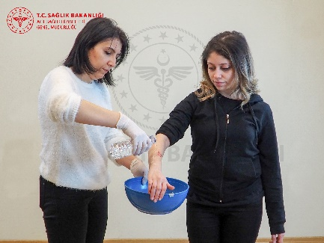
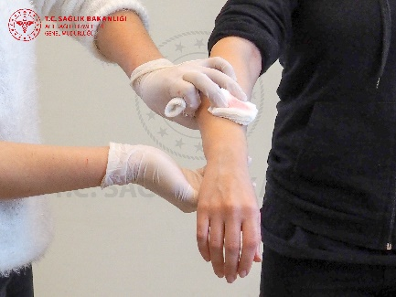
Böcek Isırıkları Veya Sokmaları
Örümcek Isırıklarında İlk Yardım

Slide 30
Böcek Isırıkları Veya Sokmaları
Akrep Sokmaları
Akrepler özellikle sıcak ve kuru iklimlerdeki genellikle kuytu yerlerde bulunurlar.
Ülkemizde daha çok Güneydoğu Anadolu bölgesinde rastlanır.
Akrep uzun kuyruğunun sonundaki iğnesi ile sokar ve öldürücü olabilir.
Akrebin soktuğu vücut bölgesinde kuvvetli bir yerel (lokal) belirti ve bulgular meydana gelir.
Sonrasında da olaya tüm vücudu ilgilendiren (sistemik) belirti ve bulgular eklenebilir.

Slide 31
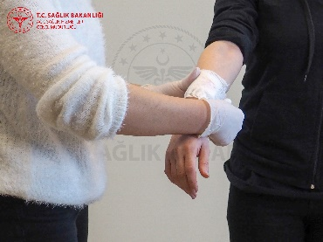
Böcek Isırıkları Veya Sokmaları
Akrep Sokmalarında İlk Yardım
Hasta /yaralı sakinleştirilir.
Etkilenen bölge hareket ettirilmez.
Sokulan yer etkilenen bölge su ve sabunla nazikçe yıkanır.
Sokulan yerin etkilenen bölge üzerine 15 dakika soğuk uygulama yapılır.
Kan dolaşımını engellemeyecek şekilde bandaj uygulanır.
Sokulan yere etkilenen bölgeye kesme veya emme gibi herhangi bir işlem yapılmaz.
112 acil yardım numarası aranarak ya da aratılarak yardım istenir.

Slide 32
Böcek Isırıkları Veya Sokmaları
Arı Sokmaları
Arı birkaç yerden soktuysa, nefes borusuna yakın bir yerden soktuysa ya da kişi alerjik bünyeli ise tehlikeli olabilir.
Alerjik kişilerde sadece bir arı sokması bile dakikalar içerisinde nefes darlığına ve şoka neden olabilir.
Hastaların % 5’i arı sokmalarına karşın alerjiktir.

Slide 33
Böcek Isırıkları Veya Sokmaları
Arı Sokmalarında İlk Yardım
Hasta/yaralıya yardım etmeden önce bölgenin güvenli olduğundan emin olunur.
Ortamda tehlike devam ediyor ise hasta/yaralı ile birlikte olay yerinden uzaklaşılır ve güvenli bir yere sığınılır.
Etkilenen bölge su ve sabun ile yıkanır.

Slide 34
Böcek Isırıkları Veya Sokmaları
Arı Sokmalarında İlk Yardım
Cildin üzerinden görülüyorsa arının iğnesi çıkarılır.
  Arının iğnesi mümkün olduğunca hızlı çıkarılmaya çalışılır.
  İğneyi çıkarmak için kredi kartı, cetvel veya anahtar arkası gibi düz kenarlı bir alet kullanılır.
  İğne dışarı çıkıncaya kadar iğnenin olduğu yer kullanılan aletle nazikçe kazınır.
  İğneyi sıkmak cilde daha fazla zehrin salınmasına neden olabileceğinden, cımbız gibi aletlerle sıkarak çıkartmaya çalışmaktan kaçınılmalı.

Slide 35
Böcek Isırıkları Veya Sokmaları
Arı Sokmalarında İlk Yardım
Soğuk uygulama yapılarak ödem ve zehir emilimi azaltılır.
Ağız içi sokmalarında, alerji hikâyesi olanlarda ve tüm vücudu ilgilendiren (sistemik) bulgular gösterenlerde hemen 112 acil yardım numarası aranarak ya da aratarak yardım istenir.
Nefes darlığı, dil, boğaz ve yüzde şişlikle ciddi alerjik bulguları olan hastaların reçete edilmiş ilacı (Epinefrin otomatik enjektörü) varsa hasta/yaralının bacağı üzerinden kaslı bir bölgeye uygulanır. Otomatik enjektör kullanımı için lütfen ilgili bölüme bakınız.

Slide 36
Böcek Isırık Ve Sokmaları
Dikkat Edilmesi Gereken Hususlar
Böcek ısırık ve sokmalarında zehrin kana karışmasını engellemek amaçlı ısırılan yara üzerine kesinlikle herhangi bir işlem (vakumla, şırınga ya da ağızla yaranın emilmesi, kesilmesi, enjeksiyon, dağlama gibi) yapılmamalıdır.
Bunlar enfeksiyona yol açar ve yara iyileştirmesini geciktirirler.

Slide 37


